Slide 1
Тема: Кукла, как детская игрушка
Выполнила:
ученица 3 «Б» класса Лицея №62
г. Саратова
Балашова Анастасия
Руководитель:
учитель Лицея №62 г. Саратова
Зотова Марина Вячеславована

Slide 2
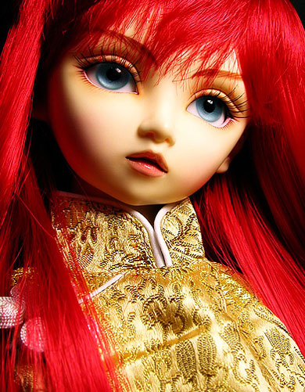
Цель исследования: узнать все о древних и современных куклах.
Задачи исследования:
- Определить, что означает слово «кукла»?
- Изучить историю происхождения детской игрушки - куклы.
- Изучить и выделить виды кукол.
- Собрать и обобщить все данные о том, каковы современные куклы.
Гипотезы:
- предположительно, «кукла» является не только игрушкой;
- возможно, «кукла» - это игрушка, которая возникла в древности;
- скорее всего, существует много разновидностей кукол;
- возможно, современные куклы значительно отличаются от древних кукол
Объект исследования: детская игрушка - кукла
Предмет исследования: фактические сведения о куклах
Методы, применяемые при исследовании: обобщение используемой литературы, анализ,, практический опыт.

Slide 3
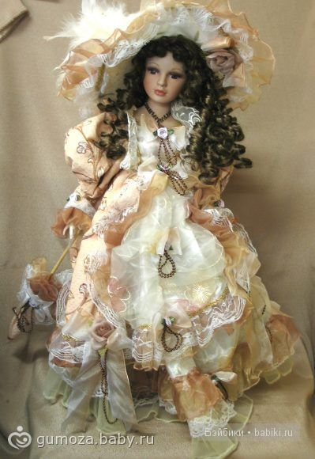
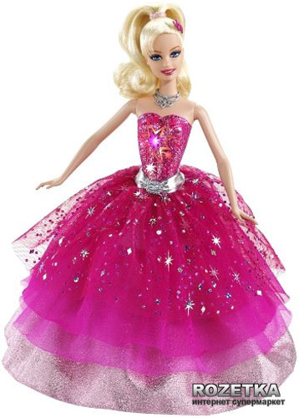
План исследования:
1. Что означает слово «кукла»?
2. История происхождения кукол в мире.
3. Разновидности кукол.
5. Современная кукла: какая она?

Slide 4
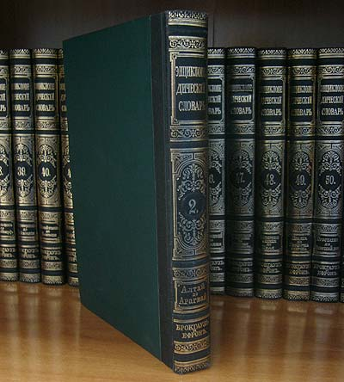
Что означает слово «КУКЛА»?
«КУКЛА» - созданное из тряпья, кожи, битой бумаги, дерева и прочего подобие человека, а иногда и животного. (В.И. ДАЛЬ)
«КУКЛА» - это:
1). Подобие человека, животного, сделанное из какого-нибудь материала для забавы детей или для театральных представлений;
2). Бездушное, безжизненное существо. (Д.Н. УШАКОВ)
«КУКЛА» - это:
1). детская игрушка в виде фигурки человека;
2). Фигура человека или животного в театральном представлении, управляемая из ширмы актером; 3). Фигура, воспроизводящая человеческое тело. (С.И. ОЖЕГОВ)

Slide 5
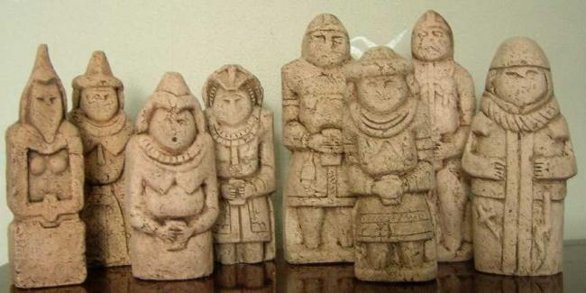
ИСТОРИЯ ПРОИСХОЖДЕНИЯ КукОЛ В МИРЕ
В египетских гробницах, датируемых ХХ веком до н.э., найдены куклы, искусно вырезанные из дерева. Древнейшим куклам Египта порядка 4 тысяч лет. Археологи их обнаруживают в могилках юных египтян. Куклы часто представляют собой грубые чурбанчики не имеющие рук и ног. Голова, как правило, украшена париком из деревянных или нитяных бус. Но предназначались они не для детей, а для взрослых и выражали различные формы религии.
В Древней Греции в VI - V веках до н.э. куклы изготавливались из терракоты (обожженной глины) с подвижными конечностями, прикрепленными веревкой или проволокой. Такими куклами девочки играли до замужества, а затем посвящали их богине Гере, Артемиде или Афродите.
В Древнем Риме куклы также были весьма популярны: в саркофаге императрицы Марии, супруги императора Гонориуса (384-423 г.г. н.э.), была обнаружена великолепная кукла из слоновой кости.
В Японии примитивная детская кукла изготавливалась, например, из оструганной ивовой ветки, на которую надевалась бумажная одежда
.

Slide 6
Зарождение кукол на РУСИ
Самые первые куклы на Руси (наверное, еще на заре человечества) делались из золы. Из очагов бралась зола, смешивалась с водой. Потом скатывался шарик, и к нему прикреплялась юбка. Такая кукла называлась Баба - женское божество. "Баба" передавалась по женской линии от бабушки к внучке, причем дарилась в день свадьбы. Эта кукла явно не носила игровой характер, а была оберегом женщины, дома. Первые русские фабричные куклы напоминали бабу на чайник с фарфоровыми кренделями прически.

Slide 7
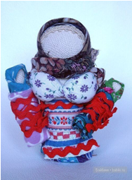
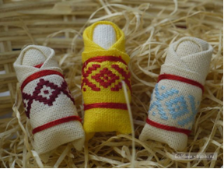
Разновидности древнерусских кукол
БЕРЕГИНЯ
ПЕЛЕНАШКА
 | Ещё до рождения ребенка в люльку младенца укладывали такую самодельную куколку для того, чтобы она отвлекала на себя злых духов, оберегала младенца. А вечерами мать, укачивая малыша, обязательно в колыбельной использовала такие слова: «Сонница-бессоница, не играй с моим дитятком, а играй с этой куколкой».
 | Это самая древнейшая кукла – оберег. Эта кукла находилась в люльке до крещения ребёнка. (При крещении ребенок обретал статут человека). Для создания куклы были использованы куски ношеной, чаще домотканой одежды. Эти куклы хранились вместе с крестильной рубашкой

Slide 8
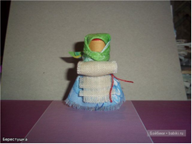
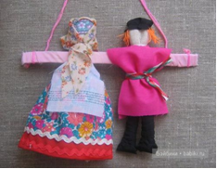
Разновидности древнерусских кукол
БЕРЕСТУШКА
СВАДЬБА
 | На севере России очень часто изготовляли куклу, названную Берестушка. Кукла была изготовлена из бересты и внутрь её вкладывалась молитва. Кукла считалась счатливым оберегом по жизни.
 | С давних времен кроме кукол одним из важного момента жизни человека являлась свадьба. На этот случай существовала специальная обрядовая кукла «Неразлучники» или «Парочка». У женской и мужской фигуры являлась общая рука – символ крепкого брачного союза. Куклу хранили всю жизнь, как оберег счастливого брачного союза.

Slide 9
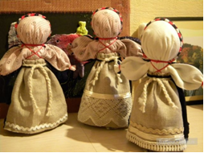
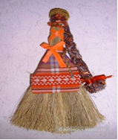
Разновидности древнерусских кукол
ДЕНЬ И НОЧЬ
КУКЛА-ВЕНИК
 | В южных губерниях, селах, деревнях существовала кукла – оберег День и ночь. Кукла так же была тряпичной. Одна сторона куклы была светлой, другая темной. Эту куклу обычно делали под новый год. По окончанию дня светлую сторону куклы переворачивали и говорили: «День прошел и слава Богу, пусть также пройдет и ночь». Существовало поверье, что данная кукла отгоняла от домов воров, людей с сглазом и прочую негативную силу зла.
 | Изготовлялась из трав, соломы. Помогала «хозяйке дома» вымести весь сор. Но не материальный, а тот, который мешал жить счастливо и спокойно. Сор разлада в доме.

Slide 10
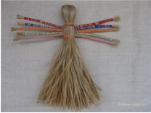
Разновидности древнерусских кукол
ДЕСЯТИРУЧКА
 | Такую необычную куколку часто дарили девушкам, недавно вышедшим замуж. Эту куклу делали из соломы, травы и красиво оформляли. Девушке дарили куколку в помощь, чтобы та всё успевала в семье.

Slide 11
Современная кукла: какая она?
В 1959г. на свет появилась кукла БАРБИ.
Барби разработала стенографистка компании «Мэттел» Рут Хэндлер и назвала в честь дочери Барбары.
В 1961г. у нее появился друг Кен, два года спустя – поружка Милдж, а в 1964г. – сестренка Скиппер. В 1965г. Барби с сестрой научились сгибать ноги в коленях, а в конце 70-х компания выпустила большую, полуметровую куклу.
Американцев волновали вопросы рассовой дискриминации, и в 1969г. у Барби появилась темнокожая подружка, а десять лет спустя и саму Барби начинают производить то в образе афроамериканки, то латиноамериканки. В 1997г. появилась русская Барби в кокошнике.

Slide 12
БАРБИ – ИДЕАЛ ЖЕНСКОЙ ФИГУРЫ
Формы куклы Барби считались универсальным идеалом женской фигуры. Однако как проанализировали ученые, в реальной жизни фигура куклы Барби анатомически невозможна.
Девушке с пропорциями Барби пришлось бы ходить на четвереньках, и она не смогла бы ничего поднять. Такая "живая" кукла имела бы рост 175 см и вес 49 кг.
Ее голова была бы на 5 см больше, чем средняя голова женщины, а окружность талии в 45 см не оставила достаточно места для печени и кишечника.
Реальная Барби с огромной головой и грудью обладала бы маленькими ступнями длиной всего 21 см и крошечными щиколотками, из-за чего она не смогла бы нормально ходить.

Slide 13
Изготовление безликой куклы-оберега

Slide 14
берегиня

Slide 15
ВЫВОДЫ
После проведенного опроса, я пришла к следующим выводам:
1. Дети дошкольного и младшего школьного возраста предпочитают играть в современные куклы (Барби, Мокси), поскольку большое значение для них имеет их внешний вид: красивые наряды, ярко оформленное лицо, внешние данные. При этом, куклу они рассматривают исключительно как детскую игрушку.
2. Мальчики младшего школьного возраста видят в кукле не игрушку, а талисман, оберег на счастье, атрибут для коллекции, поэтому они предпочли выбрать именно «Берегиню».
3. Опрошенные взрослые предпочитают либо куклу, которая имеет «душу», то есть сделанная своими руками, либо куклу, которую они использовали для игры в своем детстве.

Slide 16
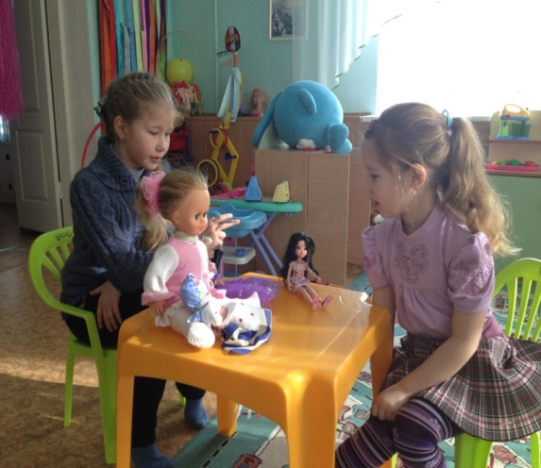
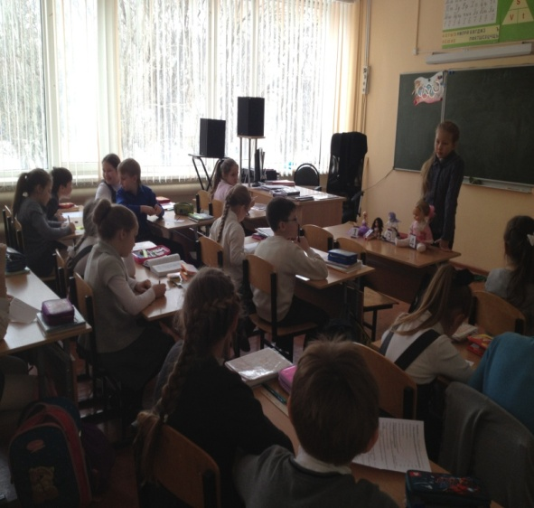
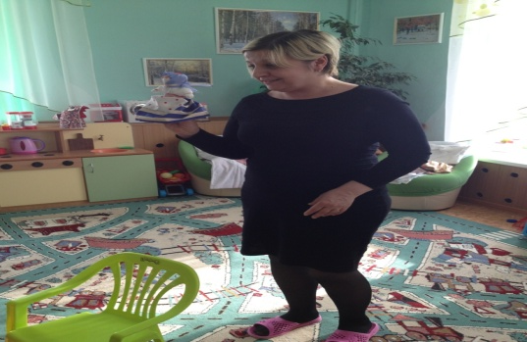
ПОЛУЧЕННЫЕ РЕЗУЛЬТАТЫ
Вначале, в исследовании приняли участие дети детского сада №79 г. Саратова (старшая группа «Клубничка»). Всего 10 человек. Из них: - 9 человек выбрали куклу «Мокси»; - 1 человек выбрал «Берегиню». Обосновывали дети свой выбор, тем, что «Мокси» очень красивая кукла, в нее приятно играть.
Вторыми, в исследовании приняли участие ученики 3 «Б» класса Лицея №62 г. Саратова. Всего 19 человек. Из них: - 7 человек выбрали «Мокси»; - 5 человек выбрали «Барби» - 5 человек выбрали «Берегиню» - 2 человека выбрали «Катю» Те дети, которые выбрали современных кукол «Барби» и «Мокси», в качестве причины своего выбора указали, что они красивые и в привлекательной одежде. Я обратила внимание на то, что куклу «Берегиню» выбрали 5 человек, которые являются мальчиками, а в качестве обоснования своего выбора они указали, что эта кукла приносит счастье.
Последними в опросе приняли участие работники Детского сада №79 г. Саратова (всего 5 человек) и учителя Лицея № 79 г. Саратова (всего 5 человек). Из них: - 8 человек выбрали «Берегиню», обосновав свой выбор тем, что это кукла-оберег, и ее значимость в том, что она изготавливается своими руками и из безопасных материалов - 2 человека выбрали «Катю», поскольку она напоминает им их детство, а подобные куклы хранятся у них дома.

Slide 17
ЗАКЛЮЧЕНИЕ
В заключении хотелось бы подвести итог и сделать несколько выводов:
1. Гипотеза №1 в процессе исследования была подтверждена, поскольку кукла на самом деле – это не только детская игрушка, но и оберег, своеобразный талисман, хранящийся на протяжении многих лет не только у детей, но и у взрослых.
2. Действительно, «кукла» появилась в древности, об этом свидетельствуют исследования многих ученых, о которых подробно исследуется в параграфе 2 данной работы. Соответственно гипотеза вторая нашла свое подтверждение в ходе исследования.
3. Существует много разновидностей кукол во всем мире. В данной работе акцент был сделан на разновидности древнерусских кукол. Гипотеза №2 не была опровергнута в ходе исследования.
4. Параграф №5 подтвердил гипотезу №3, согласно которой древняя кукла действительно значительно отличается от современной куклы.

